Slide 1

AngularJs

Slide 2
Angular 内容概要
Angular 自定义指令

Slide 3
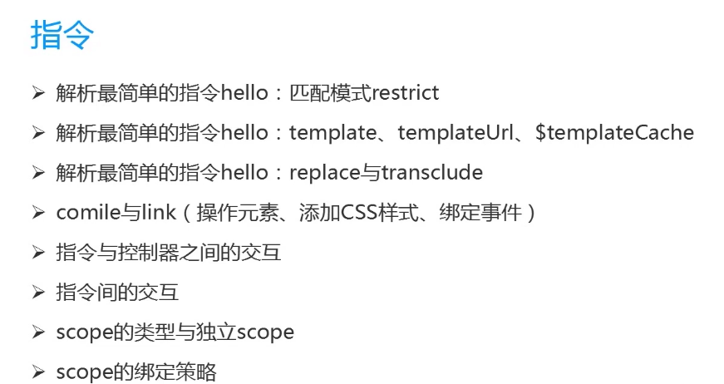

Slide 4
Angular 指令
自定义指令：
-除了内置的指令外， AngularJS允许自定义指令
-可以使用 .directive( ) 函数来添加自定义的指令
-要调用自定义指令，HTMl 元素上需要添加自定义指令名
-使用驼峰法来命名一个自定义指令，如： myDirective
但在使用它时需要以 - 分割，如：my-directive

Slide 5

Angular 指令
directive()方法
定义一个新的指令，方法非常简单，只需要调用directive()方法即可，该方法可以接收两个参数，调用格式为：
调用模块中的directive()方法，该方法定义了name和fn这两个参数。
前者表示新增指令的名称，后者是一个函数，它将返回一个对象，在这个对象中，定义了这个新增指令的全部行为。

Slide 6
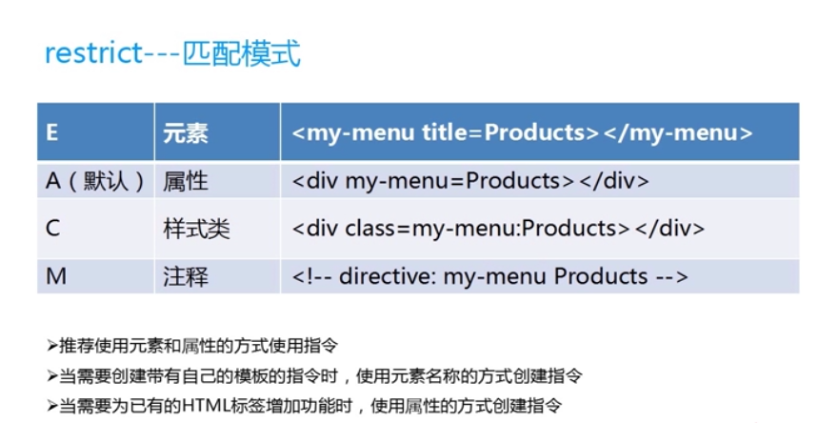

Slide 7
Angular 指令
directive 设置： restrict
restrict:字符串，可选，指令在DOM里面以什么形式被声明
取值有：E(元素),A(属性),C(类),M(注释)，其中默认值为A
E(元素 Element)：<directive-name></directive-name> A(属性 Attribute)：<div directive-name></div> C(类 Class)： <div class=‘directive-name’></div> M(注释 Commond)：<!-- directive:directive-name -->
例 restrict:‘EA’表示指令在DOM中可用元素和属性形式被声明

Slide 8
directive 设置： template templateUrl
template:字符串或者函数，可选，(一段HTML文本)
例：template:"<div><h3>hello world</h3></div>"
templateUrl:字符串或者函数，可选，(一段代表HTML文本的路径)
例：templateUrl:'abc' abc为对应模板路径的id
replace:布尔值，默认值为false，设置为true的时候，模板插入的位置不会出现原来的标签；
transclude: true,//自定义指令复制原始标记中的内容到<p ng-transclude></p>中

Slide 9
补充：
priority
(数字)，可选参数，指明指令的优先级，若在单个DOM上有多个指令，则优先级高的先执行

Slide 10
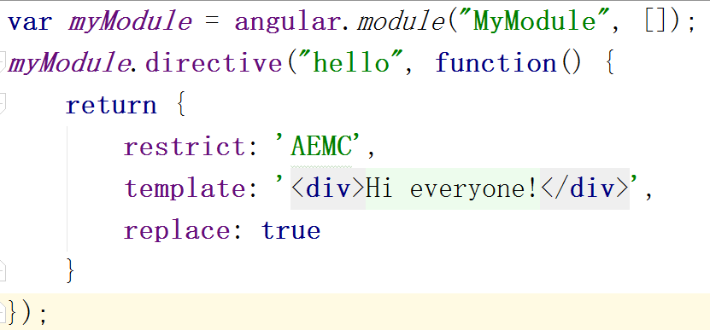
directive 设置：

Slide 11
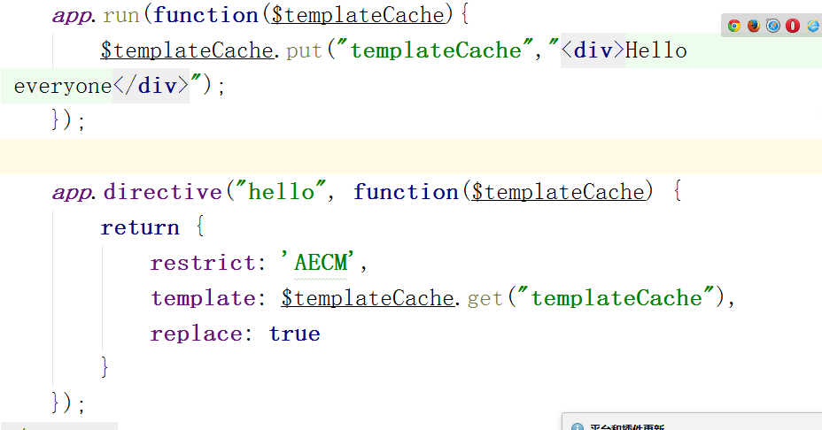
$templateCache

Slide 12
$templateCache
调用angular的run()方法 及通过$templateCache服务。
run() 第一次使用模板，它被加载到模板缓存中，以便快速检索。
$templateCache中put()的方法 设置模板
$templateCache中get()的方法 获取模板

Slide 13
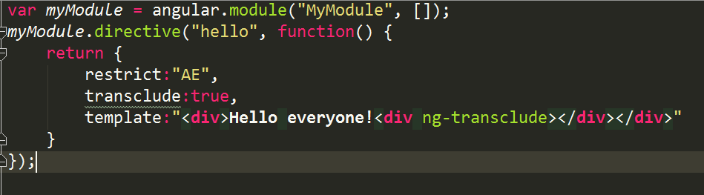
replace与transclude
replace默认为 false，就是将模版的内容追加到元素中，如果设置为 true，那么模版的内容将会替换元素的内容。
transclude指的是定义模版的元素如何处理问题，比如，在使用指令的时候，指令中包含了内容，那么这些内容我们是否直接被替换为模版，还是将这些内容嵌入到模版中。

Slide 14
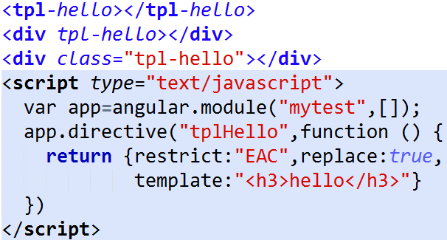
Angular 指令
实例：

Slide 15
Angular 指令
源码分析：
tplHello为自定义指令名，以驼峰法来命名，使用时在中间以 - 分隔；
restrict:“EAC”表示指令允许以元素、属性、类的形式被声明在DOM里面
replace:true为插入内容处不出现原标签
template:"<h3>hello</h3>"为插入的html文本。

Slide 16
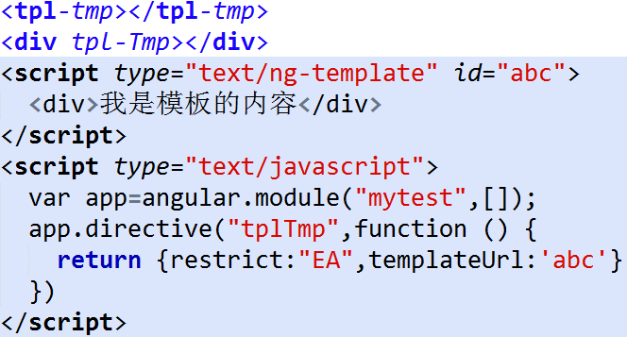
Angular 指令
实例：

Slide 17
Angular 指令
源码分析：
id="abc"的script标签为模板的容器，标签里面放一段html文本；
restrict:"EA"为指令允许以元素、属性的形式被声明在DOM里；
templateUrl:'abc'表示引用的模板路径，字符串abc为上面id="abc"的script标签。

Slide 18
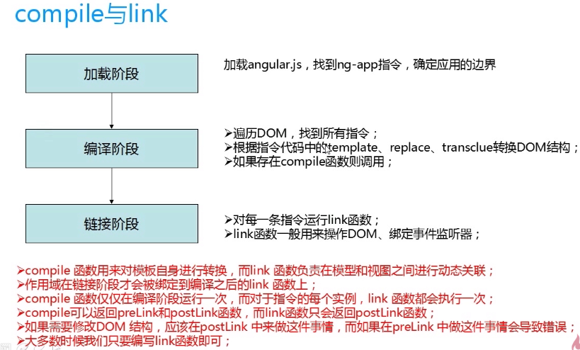

Slide 19
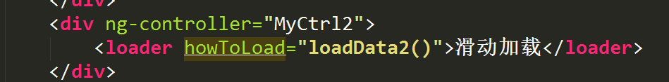
指令与控制器之间的交互

Slide 20
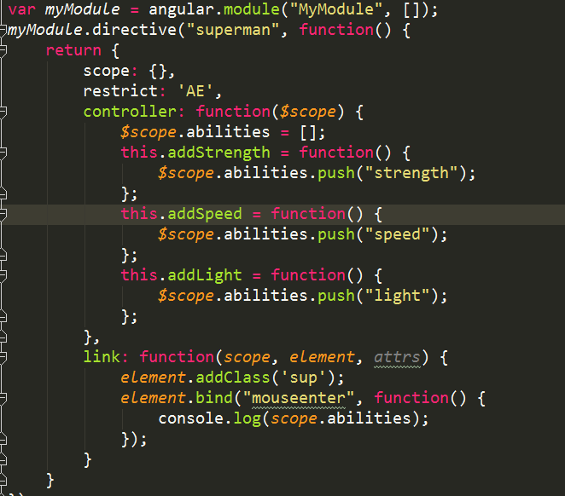
指令与指令之间的交互

Slide 21
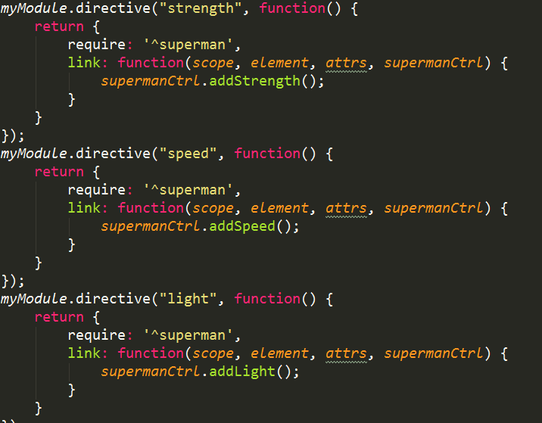

Slide 22
controller与link
如果想要让指令暴露一些方法给外部调用，就写在controller中，
link是为了处理指令内部的一些事件，比如给指令绑定事件、绑定数据等

Slide 23
scope
当为false时候，儿子继承父亲的值，改变父亲的值，儿子的值也随之变化，反之亦如此。（继承不隔离）
当为true时候，儿子继承父亲的值，改变父亲的值，儿子的值随之变化，但是改变儿子的值，父亲的值不变。（继承隔离）
当为{}时候，没有继承父亲的值，所以儿子的值为空，改变任何一方的值均不能影响另一方的值。（不继承隔离）
tip：当你想要创建一个可重用的组件时隔离作用域是一个很好的选择，通过隔离作用域我们确保指令是‘独立'的,并可以轻松地插入到任何HTML app中，并且这种做法防止了父作用域被污染；

Slide 24
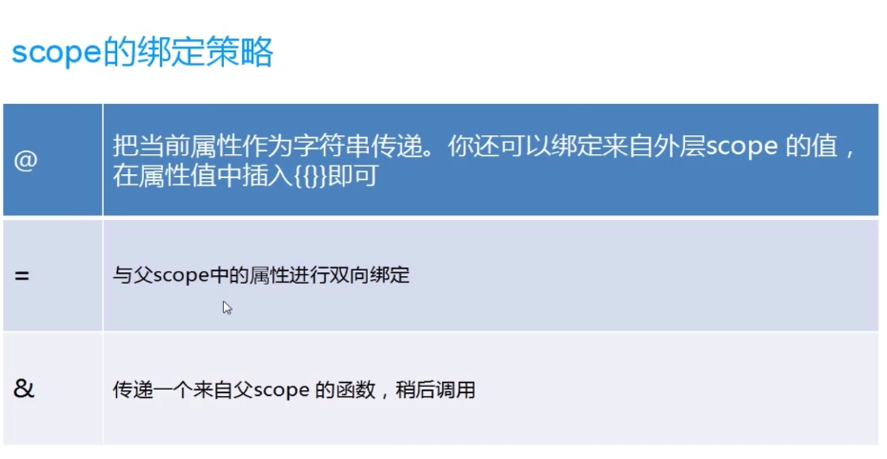

Slide 25
Angular 练习
理解并练习今天所学内容
thanks

